Slide 1
Ejecución presupuestal VRAEM

Slide 2
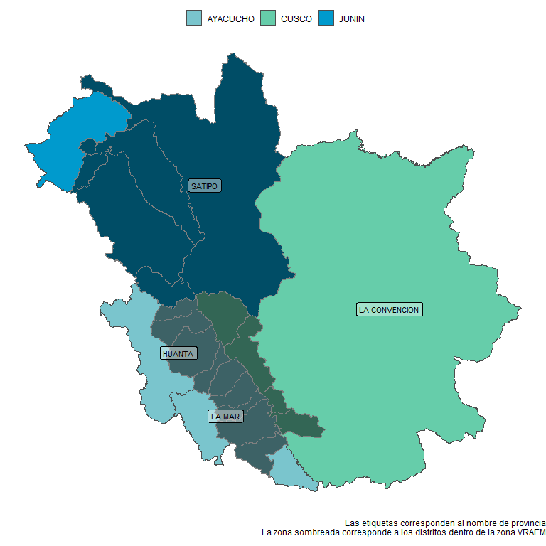
Para fines de este reporte se considera VRAEM a los distritos identificados dentro de la Zona VRAEM según lo publicado por DEVIDA en el Reporte N° 7: SUPERFICIE CULTIVADA CON ARBUSTO DE HOJA DE COCA MONITOREADA EN 2021¹ en setiembre de 2022.
Incluye distritos en las provincias de Satipo (Junín), La Convención (Cusco), Huanta y La Mar (Ayacucho).

Slide 3
Presupuesto asignado

Slide 4
Durante cada ejercicio presupuestal los gobiernos regionales y municipalidades cuentan con un presupuesto para la implementación de sus actividades planificadas.
A lo largo del ejercicio presupuestal, las instituciones van solicitando cambios que se reflejan como cifra en el Presupuesto Institucional Modificado.

Slide 5
Gobiernos regionales
El siguiente cuadro muestra el Presupuesto Institucional Modificado obtenido por los gobiernos regionales mencionados en lo que val del año.
Se puede ver que en todos los casos es superior a 2 mil millones de soles, con Cusco cercano a los 3 mil millones de soles.
departamento | pim
CUSCO | 2976727021
JUNIN | 2712683023
AYACUCHO | 2091296431

Slide 6
Municipios provinciales
En el caso de las provincias, se puede ver que existe gran diferencia entre los recursos obtenidos, siendo La Convención el municipio provincial que obtiene más recursos (cerca de 1 800 millones de soles).
departamento | provincia | pim
CUSCO | LA CONVENCION | 1798163601
JUNIN | SATIPO | 399321955
AYACUCHO | LA MAR | 276385586
AYACUCHO | HUANTA | 226157514

Slide 7
Municipios distritales
En el caso de los distritos, se puede ver que el presupuesto es variado en ciertas provincias como Satipo, ya que ciertos distritos se ubican entre aquellos con mayor presupuesto, pero otros dentro de aquellos con menos.
Los distritos de la provincia La Mar en Ayacucho reciben menos que el resto dentro de la zona VRAEM.
provincia | municipio | pim
LA CONVENCION | PICHARI | 210919429
LA CONVENCION | KIMBIRI | 154613595
LA CONVENCION | UNION ASHANINKA | 73202735
LA CONVENCION | MANITEA | 46340003
LA CONVENCION | VILLA KINTIARINA | 45492860
LA CONVENCION | CIELO PUNCO | 30711106
LA CONVENCION | VILLA VIRGEN | 30319419

Slide 8
provincia | municipio | pim
LA MAR | SANTA ROSA | 44116531
HUANTA | SIVIA | 35934843
HUANTA | LLOCHEGUA | 33621863
LA MAR | CHUNGUI | 31568341
LA MAR | AYNA | 30559319
LA MAR | ANCHIHUAY | 22751661
LA MAR | ANCO | 18992165
LA MAR | SAMUGARI | 17827493
HUANTA | CANAYRE | 14147545
LA MAR | UNION PROGRESO | 2826215
LA MAR | RIO MAGDALENA | 1850821
provincia | municipio | pim
SATIPO | PANGOA | 85514532
SATIPO | RIO TAMBO | 65650706
SATIPO | MAZAMARI | 54682468
SATIPO | COVIRIALI | 13935735
SATIPO | LLAYLLA | 13306342
SATIPO | VIZCATAN DEL ENE | 6980411

Slide 9
Ejecución Presupuestal

Slide 10
La ejecución presupuestal es un indicador de qué tanto las autoridades políticas están usando el presupuesto asignado para el ejercicio fiscal en bienes y servicios que se proveen a la población, y se calcula usando como base el Presupuesto Institucional Modificado.
Por lo general, estos bienes y servicios corresponden con actividades, obras o proyectos de inversión considerados en la planificación presupuestaria y la estructura de soporte para su ejecución (que incluye personal, mantenimiento, etc).

Slide 11
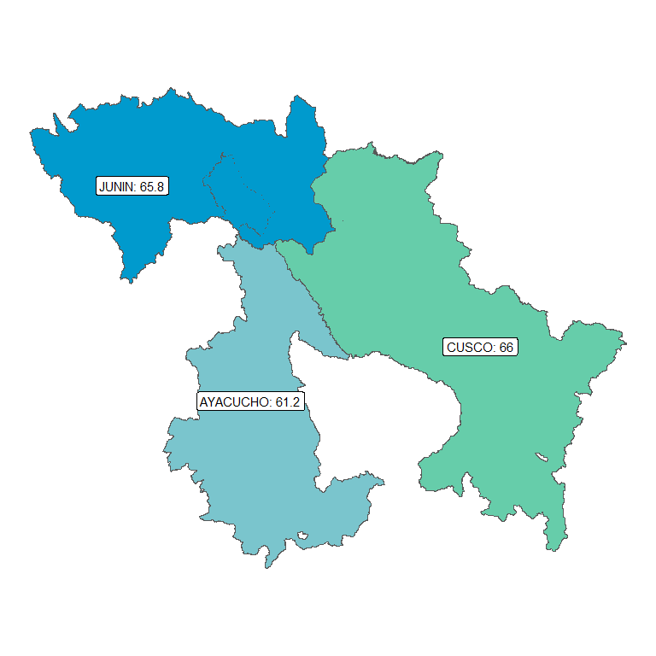
Gobiernos regionales
Los gobiernos regionales que tienen territorio dentro de la zona VRAEM son Ayacucho, Junin y Cusco. De ellos, Ayacucho ha tenido una menor ejecución presupuestal hasta la fecha.

Slide 12
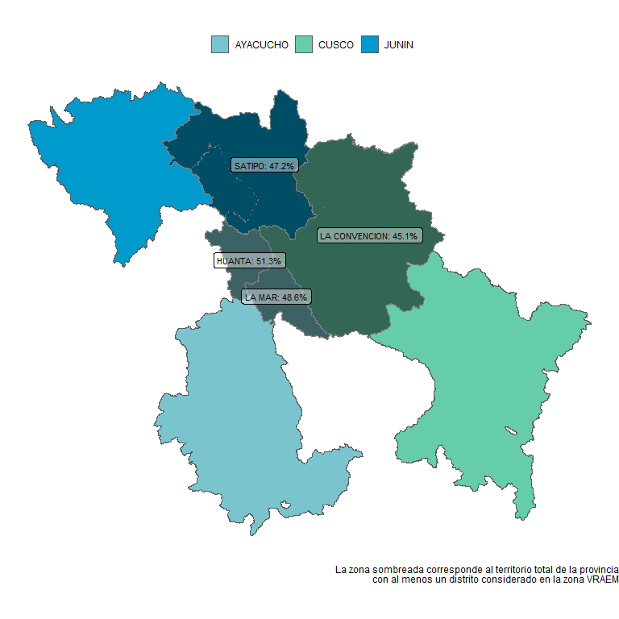
Municipios provinciales
A nivel de provincias se puede ver que de aquellas que tienen territorios dentro de la zona VRAEM, La Convención es la que menos ha ejecutado hasta la fecha, con solo 44.3% de avance. Recordemos que esta es la provincia con mayor PIM.

Slide 13
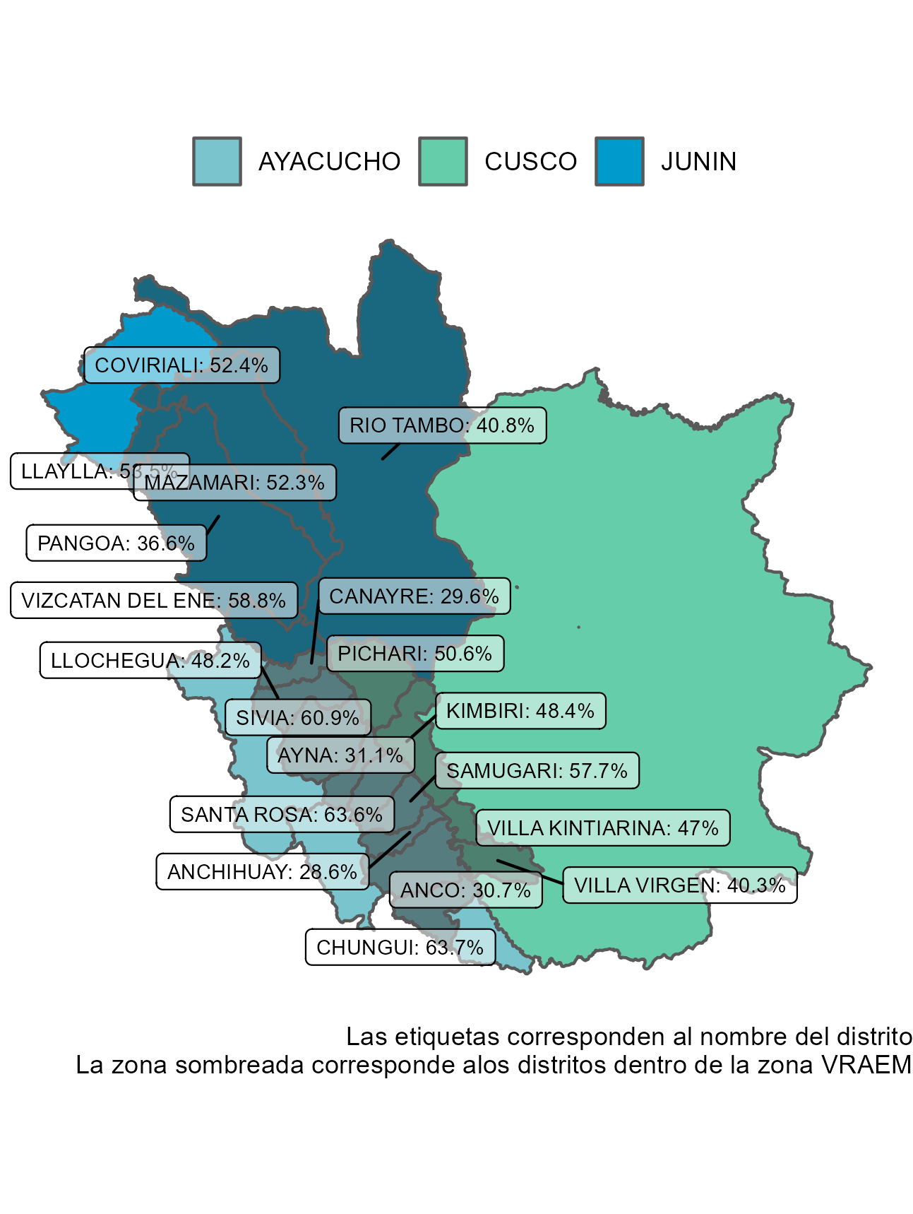
Municipios distritales
Los distritos muestran mayor variabilidad en su ejecución. Por ejemplo, los distritos vecinos de Santa Rosa y Anchihuay son los que tienen respectivamente la mayor (63.6%) y menor (28.9%) ejecución presupuestal en lo que va del año. El mapa muestra la información para los distritos no mencionados.

Slide 14
Fuentes de financiamiento

Slide 15
Lo siguiente a revisar es de dónde proviene el financiamiento para la ejecución presupuestal en la zona de influencia del VRAEM. En específico, se revisará de qué manera se aprovechan los recursos obtenidos por el rubro “CANON Y SOBRECANON, REGALIAS, RENTA DE ADUANAS Y PARTICIPACIONES” y qué peso tiene esta fuente de financiamiento en el PIM de los gobiernos regionales y municipios.

Slide 16
Gobiernos regionales
La siguiente tabla muestra que, de las regiones revisadas, la que más recursos recibe del rubro referido es Cusco, con un monto superior a los 4 mil millones de soles. Este monto representa el 24.8 del total del presupuesto que recibe el gobierno regional.
De ese monto, en lo que va del ejercicio presupuestal se ha ejecutado el 61.9%. Se cuenta con la misma información para Ayacucho y Junin, donde el peso del canon es menor en el presupuesto total, sin dejar de ser significativo.

Slide 17
departamento | pim rubro | peso rubro | ejecutado rubro
AYACUCHO | 280062185 | 13.4 | 50.1
CUSCO | 738546392 | 24.8 | 62.4
JUNIN | 527561329 | 19.4 | 59.4

Slide 18
Municipios provinciales
En lo que respecta a las provincias, se puede apreciar que la que más es financiada por el rubro “CANON Y SOBRECANON, REGALIAS, RENTA DE ADUANAS Y PARTICIPACIONES” es La Convención en Cusco, donde el rubro referido financia el 85.8% de su presupuesto total.
En general, las provincias han ejecutado alrededor del 40% del presupuesto proveniente de este rubro.
region | provincia | pim rubro | pero rubro | ejecutado rubro
JUNIN | SATIPO | 84666278 | 21.2 | 32.4
AYACUCHO | LA MAR | 71071281 | 25.7 | 46.8
AYACUCHO | HUANTA | 37924827 | 16.8 | 46.7
CUSCO | LA CONVENCION | 1537883136 | 85.5 | 43.9

Slide 19
Municipios distritales
Respecto a los distritos, nuevamente se puede ver que quienes reciben más presupuesto en ese rubro están en La Convención.
No solo eso, sino que el aporte del rubro “CANON Y SOBRECANON, REGALIAS, RENTA DE ADUANAS Y PARTICIPACIONES” tiene un peso muy significativo en su presupuesto.
provincia | distrito | pim rubro | peso rubro | ejecucion rubro
LA CONVENCION | PICHARI | 180335035 | 85.5 | 49.5
LA CONVENCION | KIMBIRI | 135956295 | 87.9 | 44.6
LA CONVENCION | UNION ASHANINKA | 72374049 | 98.9 | 39.7
LA CONVENCION | MANITEA | 45415072 | 98.0 | 45.8
LA CONVENCION | VILLA KINTIARINA | 33047233 | 72.6 | 39.5
LA CONVENCION | CIELO PUNCO | 30251538 | 98.5 | 60.0
LA CONVENCION | VILLA VIRGEN | 24546762 | 81.0 | 46.6

Slide 20
provincia | distrito | pim rubro | peso rubro | ejecucion rubro
LA MAR | ANCO | 10549129 | 55.5 | 15.8
LA MAR | CHUNGUI | 9674953 | 30.6 | 58.5
LA MAR | ANCHIHUAY | 8366115 | 36.8 | 32.8
HUANTA | LLOCHEGUA | 6170089 | 18.4 | 34.9
HUANTA | SIVIA | 5508500 | 15.3 | 65.5
LA MAR | SANTA ROSA | 4488202 | 10.2 | 47.1
LA MAR | AYNA | 3062713 | 10.0 | 58.7
LA MAR | SAMUGARI | 2941574 | 16.5 | 52.3
HUANTA | CANAYRE | 2277672 | 16.1 | 28.1
LA MAR | UNION PROGRESO | 1638193 | 58.0 | 24.5
LA MAR | RIO MAGDALENA | 912083 | 49.3 | 64.6
provincia | distrito | pim rubro | peso rubro | ejecucion rubro
SATIPO | PANGOA | 20801929 | 24.3 | 26.9
SATIPO | MAZAMARI | 15018045 | 27.5 | 33.9
SATIPO | RIO TAMBO | 14383098 | 21.9 | 21.9
SATIPO | COVIRIALI | 2582399 | 18.5 | 47.7
SATIPO | VIZCATAN DEL ENE | 2357403 | 33.8 | 37.2
SATIPO | LLAYLLA | 2254494 | 16.9 | 29.4

Slide 21
Es importante que los municipios ejecuten adecuadamente el presupuesto con el que cuentan.
Se puede ver que son muchos los distritos donde a pesar de estar en el último trimestre del ejercicio presupuestal aún no se ejecuta ni el 40% del presupuesto proveniente tan solo de este rubro.
Esto significa que la población no está siendo beneficiada oportunamente por el dinero con el que su territorio tiene disponible, que a mediano plazo puede devenir en conflictividad social.

Slide 22
De todos modos, se debe ver que el presupuesto con el que cuentan los municipios es bastante disparejo.
Esto es especialmente visible en la provincia La Mar de Ayacucho. Mientras que para el distrito de Santa Rosa un monto cercano a 4.5 millones de soles proveniente de canon representa solo el 10.2% de su presupuesto total, para el distrito de Rio Magdalena menos de 1 millón de soles representa casi el 50% de todo su presupuesto.

Slide 23
Notes
1. Recuperado de: https://www.gob.pe/institucion/devida/informes-publicaciones/3478761-superficie-de-cultivos-de-coca-monitoreada-en-2021

